Slide 1

Дежурные СИЗ:
как и когда выдают
Ольга Гревцева,
Руководитель направления обучения Актион Охрана труда

Slide 2
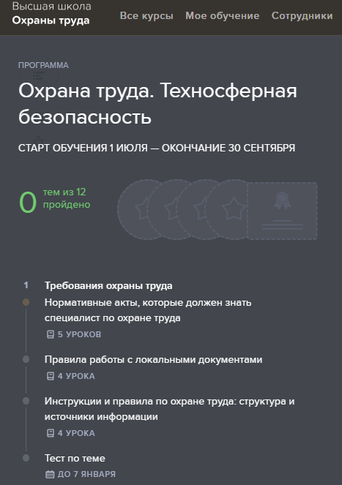
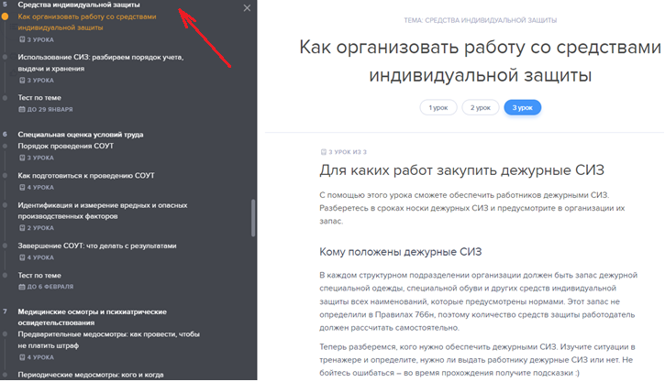
Дежурные СИЗ: как и когда выдают

Slide 3
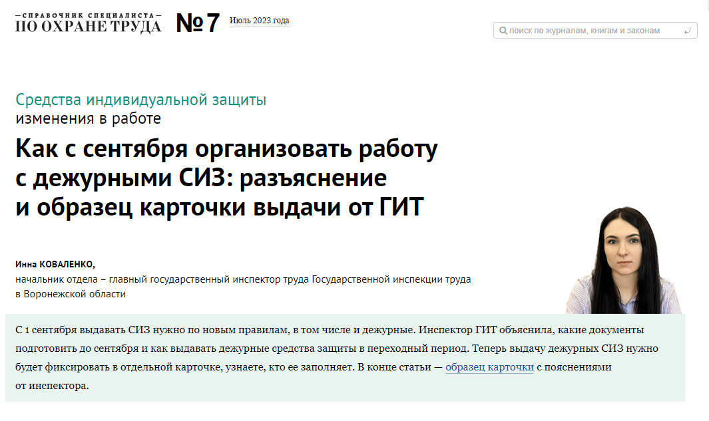
Дежурные СИЗ: как и когда выдают

Slide 4
Дежурные СИЗ: как и когда выдают
Кому выдавать
Дежурные СИЗ выдают трем категориям лиц в организации:
1. Рабочие для выполнения отдельных видов разовых или редко повторяющихся работ. Например, при проведении разовых работ на высоте
2. Руководители, специалисты, ИТР, бригадиры, мастера, которые периодически посещают производственные площадки
3. Инспекторы надзорных органов, командированные и практиканты

Slide 5
Дежурные СИЗ: как и когда выдают
Какие СИЗ относятся к дежурным
сигнальный жилет
страховочная и удерживающая привязь
диэлектрические галоши/боты и перчатки
диэлектрические коврики
защитные очки и щитки
фильтрующие СИЗОД с изолирующей лицевой частью
изолирующие СИЗОД
защитный шлем
накомарник
защитная каска
наплечники и налокотники
плащи, тулупы
самоспасатели
наушники

Slide 6
Дежурные СИЗ: как и когда выдают
Какие СИЗ относятся к дежурным
Дежурными СИЗ пользуется неограниченное количество людей, поэтому к ним нельзя относить индивидуальные вещи: белье, спецобувь, головные уборы, средства защиты рук. Это связано с тем, что у каждого работника могут быть свои особенности здоровья, например дерматологические заболевания, которые он через СИЗ может передать другим работникам.
Закупают дежурные СИЗ в соответствии с нормами выдачи работодателя.
На дежурные СИЗ также должны быть сертификат соответствия или декларация о соответствии. В приложении 4 к ТР ТС 019 указано, какие виды СИЗ подлежат сертификации, а какие — декларированию.

Slide 7
Дежурные СИЗ: как и когда выдают
Где хранить и кто выдает
За выдачу дежурных СИЗ отвечает то же лицо, которое выдает индивидуальные СИЗ. Отдельный приказ издавать не нужно. Включите информацию о выдаче дежурных СИЗ в общий приказ.

Slide 8
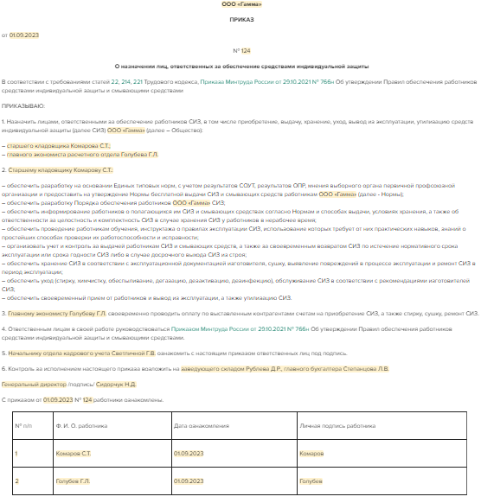
Дежурные СИЗ: как и когда выдают
Образец приказа
о назначении ответственных лиц за обеспечение СИЗ

Slide 9
Дежурные СИЗ: как и когда выдают
Где хранить и кто выдает
Ответственный выдает дежурные СИЗ ответственным за эксплуатацию СИЗ на конкретном участке работ. Дежурные СИЗ закрепляют за подразделением, а не за работником. Поэтому ответственным становится руководитель подразделения или конкретных работ. Удобнее назначить двух лиц, чтобы они могли заменять друг друга во время болезни или отпуска. Это может быть мастер цеха, руководитель участка, главный инженер и др.
Дежурные СИЗ хранят перед входом в производственный участок или в кабинете ответственного в подразделении в отдельном шкафу или гардеробной. Ответственный в подразделении обеспечивает хранение и следит за надлежащим состоянием дежурных СИЗ, своевременной выдачей и возвратом сотрудниками после выполнения тех работ, для которых эти СИЗ предназначены.

Slide 10
Дежурные СИЗ: как и когда выдают
Как выдать дежурные СИЗ
Ответственное за выдачу лицо передает дежурные СИЗ ответственному в подразделении и обеспечивает мероприятия по уходу по заявке подразделения. Пропишите обязанности в ЛНА организации.
Ответственный в подразделении следит за надлежащим состоянием СИЗ, обеспечивает доступ сотрудников к ним и сдает обратно после окончания срока эксплуатации. Обязанности пропишите в ЛНА, ссылаясь на пункты в лицевой стороне карточки дежурных СИЗ.
Дежурные СИЗ всегда должны быть в доступе и готовы к применению. Их передают от одной рабочей смены к другой. Проводят такую процедуру с учетом требований к правилам личной гигиены и индивидуальных особенностей работников.
Работник должен правильно применять СИЗ, получать их перед началом выполнения работ и сдавать после окончания. Проинформируйте работников, как правильно применять СИЗ, во время инструктажа на рабочем месте.

Slide 11
Дежурные СИЗ: как и когда выдают
Как перевести индивидуальные
СИЗ в дежурные
Можно перевести индивидуальные СИЗ в дежурные, если работник вернул СИЗ при увольнении и выполняются два условия одновременно:
не истек нормативный срок эксплуатации и срок годности
СИЗ сохранили защитные свойства и целостность.
Для перевода в дежурные СИЗ издайте приказ и проведите мероприятия по уходу: стирку, чистку, дезинфекцию, ремонт.

Slide 12
Дежурные СИЗ: как и когда выдают
Как зафиксировать выдачу
Выдачу и сдачу дежурных СИЗ фиксируют в карточке выдачи дежурных СИЗ.
Работник не подписывает карточку учета. Подписи ставят ответственный за выдачу и ответственный в подразделении. Работник должен сдать дежурные СИЗ после выполнения работ, это контролирует ответственный в подразделении.

Slide 13

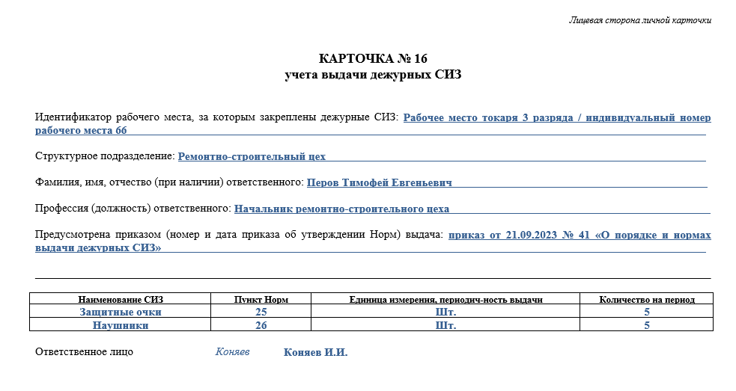
Дежурные СИЗ: как и когда выдают
Образец карточки учета выдачи дежурных СИЗ

Slide 14
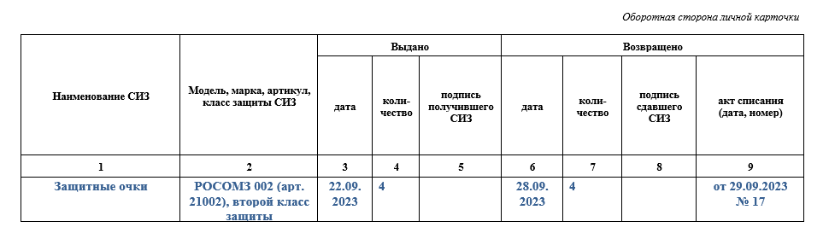
Дежурные СИЗ: как и когда выдают
Образец карточки учета выдачи дежурных СИЗ

Slide 15
Дежурные СИЗ: как и когда выдают
Как накажут на нарушение процедуры выдачи дежурных СИЗ
Работодатель несет ответственность за обеспечение, соблюдение порядка выдачи и контроль применения дежурных СИЗ. За невыполнение этих обязанностей инспектор может оштрафовать по части 1 статьи 5.27.1 КоАП на сумму:
должностных лиц – от 2000 до 5000 руб.
организацию – от 50 000 до 80 000 руб.

Slide 16
СПАСИБО ЗА ВНИМАНИЕ!

